Slide 1
Digital didaktik i praksis
Lise Marie Steinmüller
Afdelingsleder, @ventures kompetencecenter for e-læring

Slide 2
Mulighed for selv at kigge i materialet
Brugerid og passwords
Vismandsspillet: elev01@skole.dk/elev01
Shopit: elev04/elev04 (elevdel)eller gitte/gitte (Underviserdel)

Slide 3
Bruger id og passwords
Vismandsspillet: elev01@skole.dk/elev01
Shopit: elev04/elev04 eller gitte/gitte

Slide 4
Mål med oplægget
At vise eksempler på udviklede materialer, deres brug, samt didaktiske og pædagogiske overvejelser i forbindelse med deres udvikling og anvendelse.

Slide 5
Oplægget vil berøre:
Didaktiske overvejelser bag brugen af,
E-læringsforløb
Blended læring
Netundervisning
Virtuel vejledning
Digitale materialer
Forskelle mellem e-didaktik og didaktik
Findes de og i givet fald hvor?

Slide 6
Værktøjer og materialer
E-læringsværktøjer er elektroniske redskaber, som indsat i en konkret didaktisk og pædagogisk sammenhæng, bidrager til læringen.
E-materialer er altid bygget op omkring en bestemt pædagogik og didaktik. Her har udvikleren af materialet ind tænkt pædagogiske og didaktiske elementer i materialet.

Slide 8
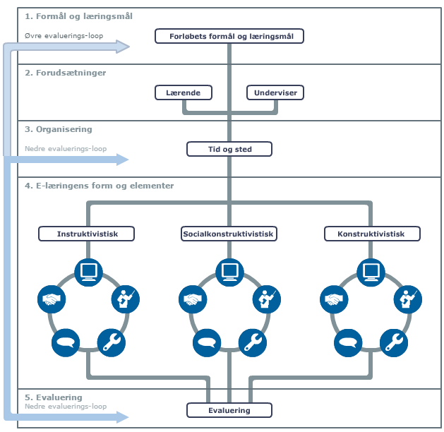
Notes:
Hvordan vurderer man hvornår it er relevant, og hvilken form for it der er relevant?
Fx ved hjælp af Den e-Didaktiske Overvejelsesmodel!
Udviklet for Undervisningsministeriet i samarbejde med bl.a. DPU, VIA UC, Medievidenskab på Aarhus Universitet og UC Syd.
En model til strukturering af overvejelser i forbindelse med planlægning, gennemførelse og evaluering af forløb med e-læring.
Grundstrukturen i modellen er hentet i Carl Aage Larsens didaktiske model fra 1960’erne.

Slide 9
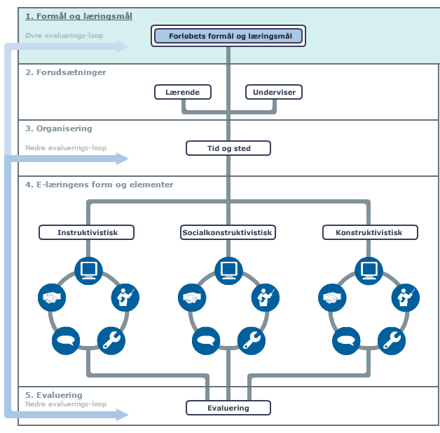
1. Formål og læringsmål
Notes:
Derfor tager Den e-Didaktiske Overvejelsesmodel, modsat fx Himm og Hippes didaktiske relationsmodel, afsæt i undervisningens formål og læringsmål.

Slide 10
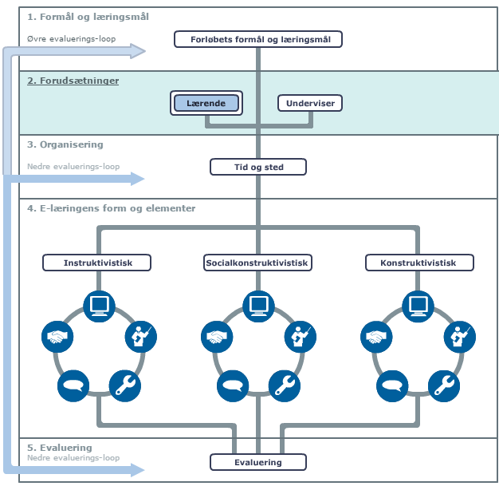
2. Forudsætninger Lærende
Notes:
Når man har fastlagt formål og mål med undervisningen, må man analysere sin målgruppe – hvordan skal man undervise for at sikre, at formål og læringsmål opnås?

Slide 11
Vismandsspillet - differentiering

Slide 12
Virksomhedsøkonomi - Læringsstile

Slide 13
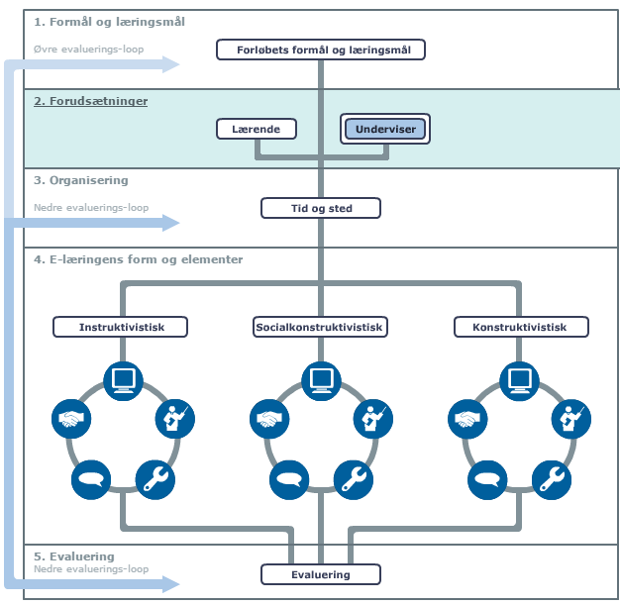
2. Forudsætninger Underviser

Slide 14
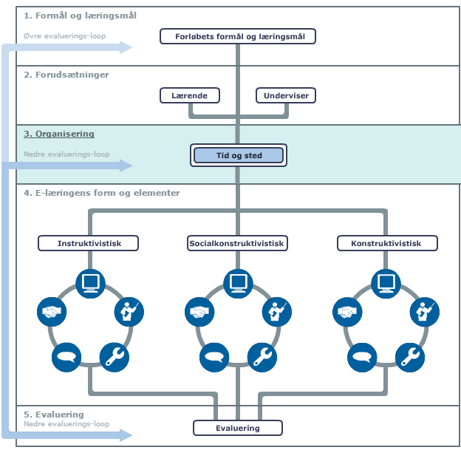
3. Organisering
Notes:
Både overvejelser over formål og læringsmål og forudsætningerne hos underviser og elever, bør have indflydelse på hvordan man organiserer undervisningen!

Slide 15
3 former for e-læring:
Instruktivistisk
Socialkonstruktivistisk
Konstruktivistisk
Notes:
Modellen arbejder med tre overordnede e-læringsformer.
Ingen e-læringsform er bedre end de andre – de er gode i forskellige situationer!
Modellens niveauer om formål/læringsmål, forudsætninger og organisering, er bestemmende for hvilken af de tre e-læringsformer det er hensigtsmæssigt at vælge
Materialetype, underviserrolle, samarbejdsform og kommunikationsform er forskellig i de tre e-læringsformer

Slide 16
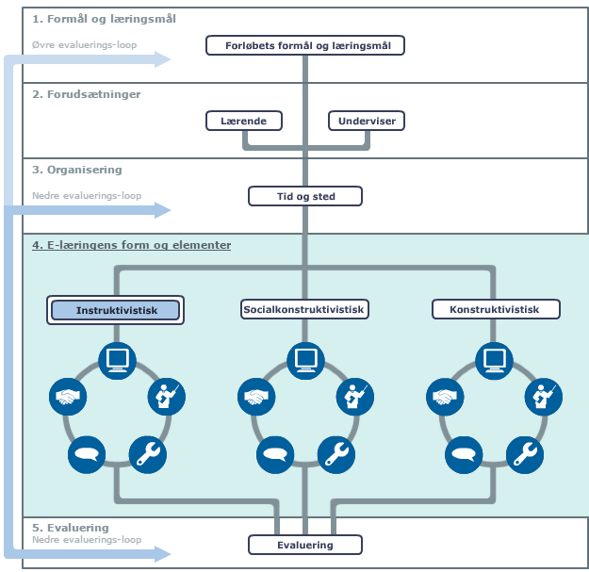
4. E-læringens form Instruktivistisk
Notes:
Når formålene, forudsætningsanalyserne og den overordnede organisering er på plads, kan man gå i gang med den konkrete planlægning:
Hvilke materialer og værktøjer skal anvendes?
Hvilken rolle skal underviseren have?
Hvordan skal eleverne samarbejde – og skal de overhovedet samarbejde?
Hvordan skal underviseren og eleverne kommunikere? Og hvordan skal eleverne kommunikere med hinanden?

Slide 17
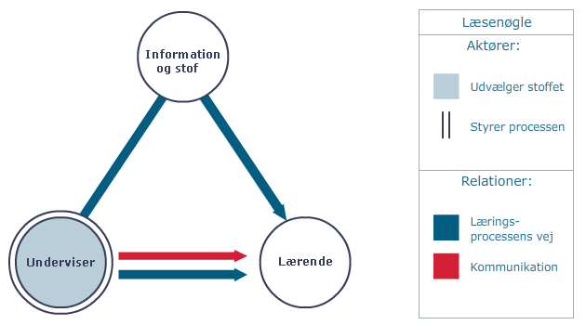
Instruktivistisk
Notes:
Den didaktiske trekant:
Underviser, elev og stof.
I den instruktivistiske e-læringsform er underviseren udgangspunktet/den centrale aktør, som både udvælger stof og styrer processen

Slide 18
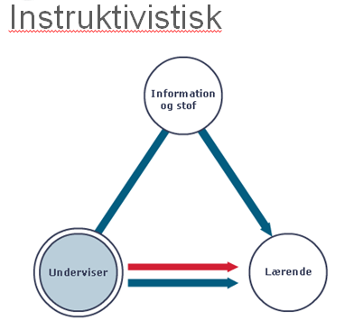
Materialerne
Lær med underviser: Distribuerende
Eksempler:
PowerPoints
Videoer
Dokumentsamlinger
I-bøger
Test
Notes:
”Lær med underviser” – kan ikke stå alene
Overførsel af viden – underviseren har valgt/udarbejdet materialerne, og de ses som dækkende for fagets formål

Slide 19
Z-iværk: lær selv

Slide 20
Instruktivistisk materiale med konstruktivistisk forløb

Slide 21
Tjekspørgsmål

Slide 22
Medicinregning : repetition og træning
Notes:
Projekt sat i værk af meget engageret lærer på sygeplejestudiet.
Sygeplejerstuderende kan ikke regne med medicin! Vigtig at kunne – patienter kan dø.
Nu udviklet et repetitionsmateriale, hvor de kan teste sig selv indledningsvist – fortæller om de bør arbejde med modulet, efterfølgende arbejde med modulet, hvis behovet er der og til sidst teste sig efter hvert modul. Sluttesten til hver modul har også læringsmål, idet de studerende får forklaret, hvordan opgaven løses korrekt, hvis de selv svarer forkert.
Bliver flittigt brugt af de studerende – hvor de efter kurset

Slide 23
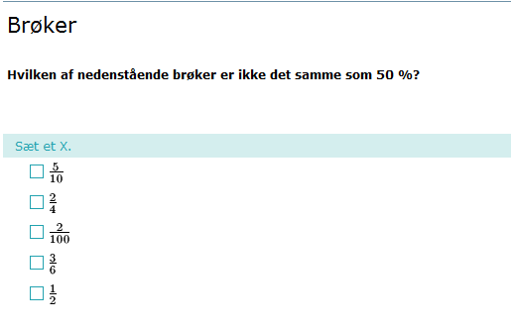
Visiteringstest
Notes:
Udviklet til at fange de finansøkonomer der ikke har matematikkundskaber i orden til at kunne følge faget Erhvervsøkonomi.
Der ligger en fri udgave tilgængelig, som nye studerende skal tage, før 1. semester påbegyndes – de gøres opmærksom på at der skal tages en ”rigtig” test, når uddannelses påbegyndes. Den rigtige test kan tages 2 gange og skal bestås for at kunne fortsætte på uddannelsen!

Slide 24
Underviserens rolle
Ekspert
Motivere/inspirere eleverne
Differentiere materialet
Vejlede eleverne
Evaluere læringsudbyttet
Notes:
Faglig og processuel ekspert.
Er materialerne for kedelige/svære, er det underviserens rolle at tilpasse dem/mediere dem og at vejlede eleverne, så eleverne forstår budskabet og kan modtage viden
Underviserne ved hvad der er rigtigt, og kan derfor, som den eneste, evaluere elevernes læringsudbytte

Slide 25
Samarbejdsformen
Kooperativ
Arbejdsdeling
Ét samlet mål for samarbejdet udstukket af arbejdsfordeler
Individuelle del-opgaveløsninger
Individuelle del-mål
Notes:
Kooperativ
Kendt fra Cooperative Learning: Eleverne i grupper, arbejder hen mod en fælles opgaveløsning, men har forskellige funktioner i opgaveløsningen.
De har deres egne del-opgaver og del-mål, som tilsammen giver den færdige løsning på opgaven.
Projektarbejde med arbejdsdeling

Slide 26
Kommunikationsformen
Monologisk
Underviser
Elever
Notes:
Monologisk kommunikation
Viden kommer fra underviseren, og kommunikationen går fra underviseren ud til den enkelte elev/alle eleverne

Slide 27
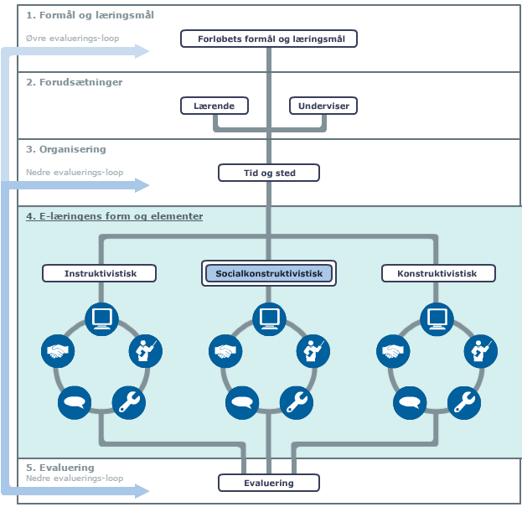
4. E-læringens form Socialkonstruktivistisk

Slide 28
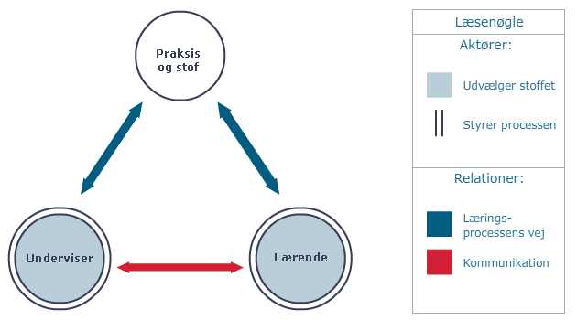
Socialkonstruktivistisk
Notes:
Både underviseren og eleven er centrale aktører. De udvælger i fællesskab stoffet og styrer sammen processen.
Stoffet/praksis er udgangspunktet for undervisningen.

Slide 29
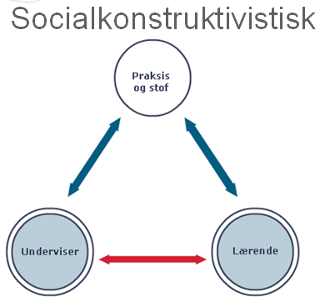
Materialerne
Lær selv med andre:
Praksisorienterede og aktiverende
Eksempler:
Wikis
Blogs
Google Docs
Notes:
”Lær selv med andre” – kan ikke stå alene
Det er et krav, at eleven er aktivt deltagende i arbejdet med materialerne
Produktionsmaterialer særligt anvendelige – særligt hvor der er mulighed for at producere og reflektere sammen med andre – Web 2.0 har særligt potentiale her (brugergenereret indhold)
Motivation og differentiering kommer fra praksisfællesskabet

Slide 30
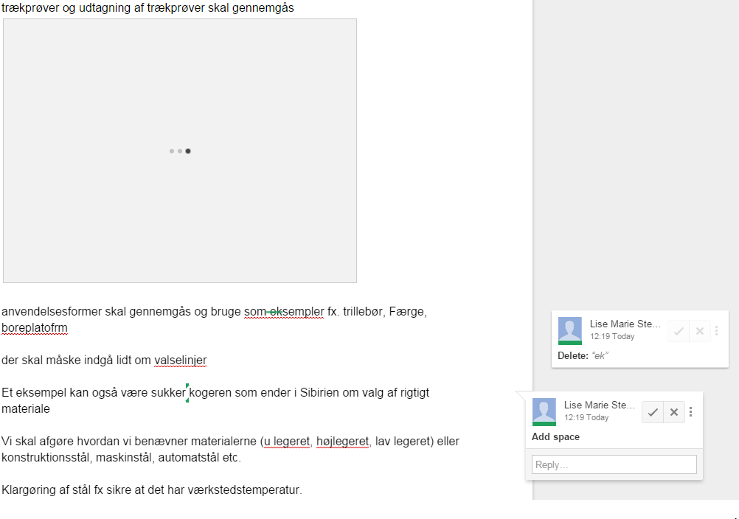
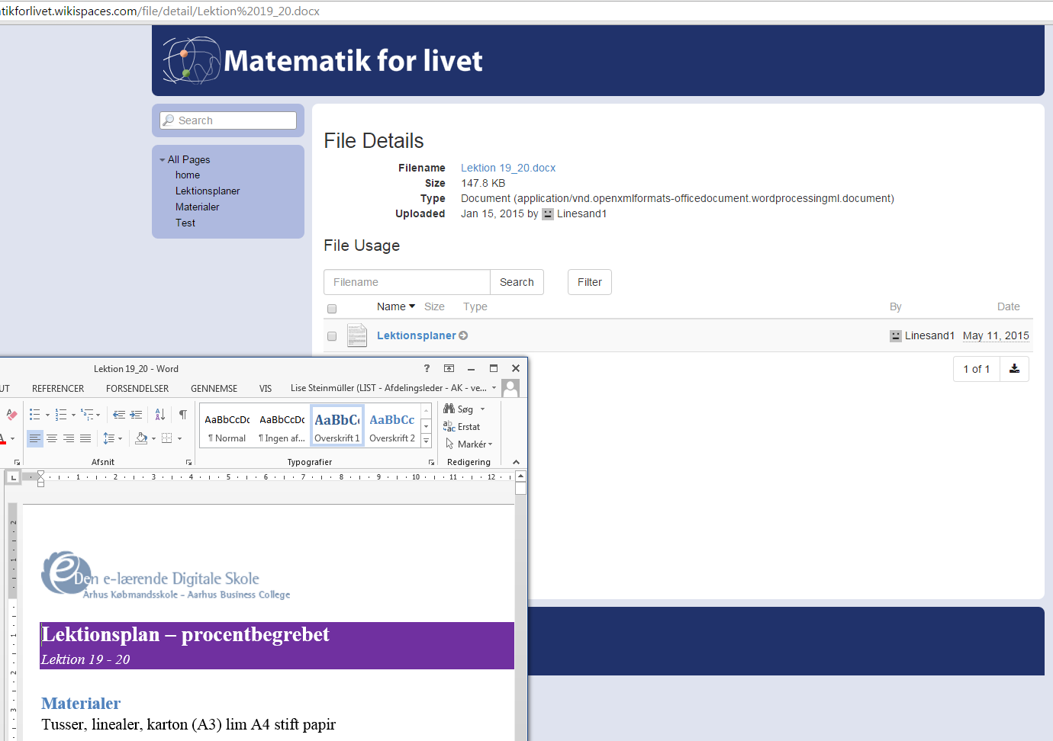
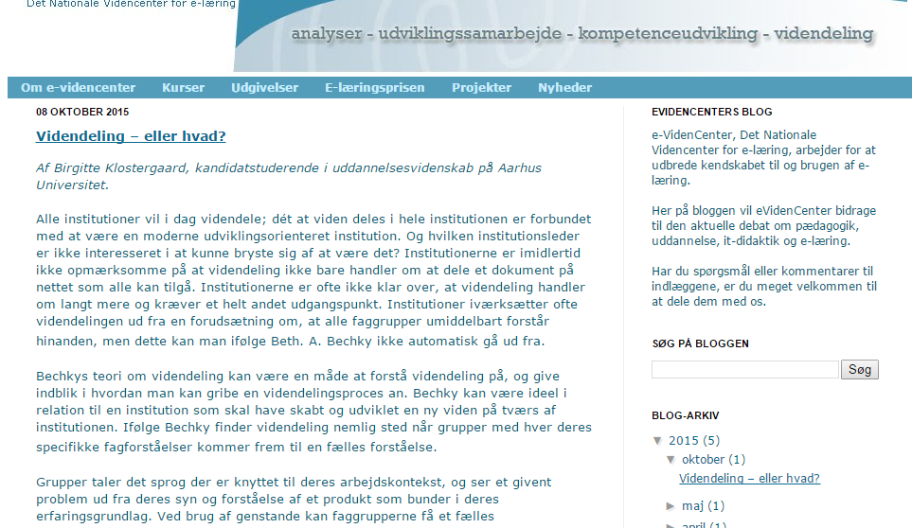
Vi laver det sammen og deler

Slide 31
Underviserens rolle
Konsulent
Deltager i praksisfællesskabet
Deltager i differentiering af materialet
Deltager i vejledning af eleverne
Deltager i evaluering af læringsudbyttet
Notes:
Konsulent
Vejleder I praksis – på lige fod med studerende, dog med større erfaringsgrundlag
Eleverne vejleder også hinanden, ligesom de evaluerer hinandens arbejde gennem kommentarer etc.

Slide 32
Samarbejdsformen
Kollaborativ
Ingen arbejdsdeling
Ét samlet mål for samarbejdet udstukket i fællesskab
Fælles del-opgaveløsninger
Fælles del-mål
Notes:
Kollaborativ – alle arbejder i fællesskab hen mod det samme mål, som er defineret i fællesskab og kan revideres løbende (i fællesskab)
Projektarbejde uden arbejdsdeling

Slide 33
Kommunikationsformen
Polyfon/flerstemmig
Elev
Underviser
Elev
Elev
Notes:
Alle vejleder alle – alle kommunikerer med alle.
Ligeværdig kommunikation, ingen er ekspert på alle områder, alle kan bidrage med viden

Slide 34
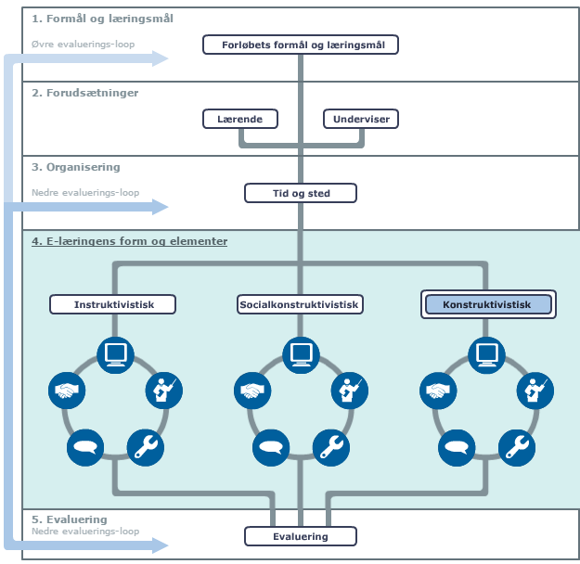
4. E-læringens form konstruktivistisk

Slide 35
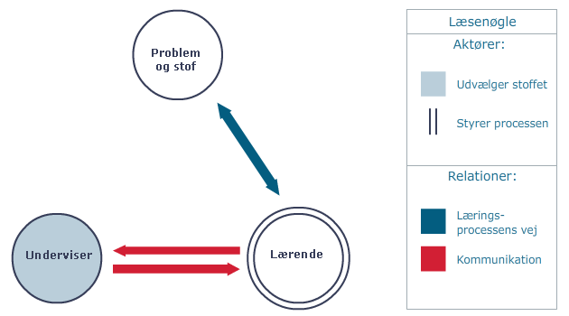
Konstruktivistisk
Notes:
Eleven er den centrale aktør.
Underviseren udvælger overordnet stof, men eleven vælger hvordan han/hun vil arbejde med hvilke dele af det.

Slide 36
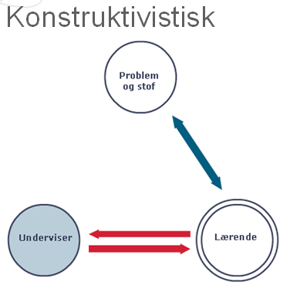
Materialerne
Lær selv: Problemorienterede og aktiverende
Eksempler:
Læringsobjekter
Simulationer
Spil
Test
Notes:
”Lær selv” – kan stå alene
Indeholder motiverende faktorer og mulighed for differentiering
Vejledning indbygget i materialerne

Slide 37
Matematik til IWB: Tilstedeværelse
Notes:
Udviklet til gymnasie-matematik betalt af ventures selv. – ikke kun et materiale men også lidt et redskab – når vi taler om tavlen.
to måder at interagere med materialet på. Den ene måde er ved at bruge nogle af de indbyggede muligheder i den software som styrer et whiteboard. Den anden måde er ved at bruge de interaktionsmuligheder, som selve læringsobjektet indeholder; som fx ved klik, flytning af objekter eller indtastning/skrift.
Der er interaktivitet og fokus på at eleverne gøres aktive ved tavlen og dermed i højere grad deltager i undervisningen. Træd til side som lærer og lad eleverne komme til.

Slide 38
Case simulering Shopit
Notes:
Kode elev4/elev4 eller gitte/gitte
Udviklet til HG elever på grundforløbet til detail i et FoU projekt.
Tværfagligt men de cases der ligger der lige nu kører på så forskellige fag som DK, engelsk, EØ, informationsteknologo og salg og service.
Er udviklet til at eleverne kan arbejde selvstændigt i cases – både alene og i grupper. En kort introduktion og eleverne kan sættes i gang.
Arbejder også med iværksætterlyst -

Slide 39
Underviserens rolle
Rammesætter/vejleder
Overordnet udvælgelse af stof
Igangsættelse af aktiviteter
Vejlede eleverne på deres opfordring
Notes:
Rammesætter/vejleder
Vejledning, som ikke kan varetages af materialet, sker på elevernes initiativ

Slide 40
Samarbejdsformen
Individuelt
Ingen arbejdsdeling
Individuelt samlet mål
Individuelle del-opgaveløsninger
Individuelle del-mål

Slide 41
Kommunikationsformen
Dialogisk
Elev
Underviser
Notes:
Dialogisk – med afsæt i elevens behov

Slide 42
Det nedre evaluerings-loop
Notes:
Placerer de forskellige elementer sig inden for én e-læringsform?
Hvis materialerne passer ind i den instruktivistiske e-læringsform, men du har lagt vægt på at eleverne skal arbejde selvstændigt, må du med stor sandsynlighed revidere enten det ene eller det andet.

Slide 43
Det øvre evaluerings-loop
Notes:
Overordnet: Havde du valgt den rette e-læringsform på baggrund af din analyse af formål og forudsætninger, og passede den til organiseringen?
Er der ny viden som gør, at fundamentet for valg af e-læringsform har ændret sig? Fx ny indsigt i elevernes forudsætninger? Andre ønsker til den overordnede organisering?

